Slide 1
Образ ХРИСТА В русском искусстве
Подготовила материал:
Трифонова Людмила Петровна,
учитель ИЗО, МХК,
МБОУ Арефинская сош,
Нижегородская область.

Slide 2
С XV столетия, после падения Византии, оплотом Православия становится Русь. В русском иконографическом языке, достигшем определенной зрелости, появляются признаки национальной самобытности. В это время заявляет о себе выдающийся живописец раннего средневековья преподобный Андрей Рублев. Он открыл дорогу в мир русского искусства всепобеждающей силе добра и любви к ближнему, что так отчетливо проявилось в образах Христа. Лик Христа в работе Андрея Рублева предстает излучающим душевную теплоту и милосердие.

Slide 3
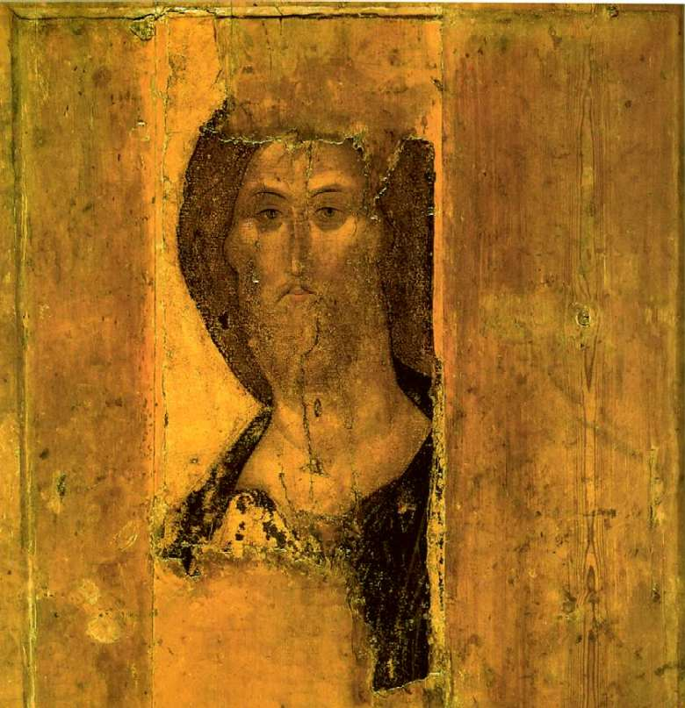
Андрей Рублев. Спас, 1410-е
Лик Христа в работе Андрея Рублева предстает излучающим душевную теплоту и милосердие.

Slide 4
«Спас» Рублева - произведение, оказавшее огромное влияние на современников художника и на все последующие поколения русских людей. С именем Андрея Рублева связан принципиально новый этап в развитии русского иконостаса - становление так называемого «высокого иконостаса». Это одно из самых больших художественных чудес, которыми одарил нас XV в и именно образ его Христа стал традиционным в картинах русских художников.

Slide 5
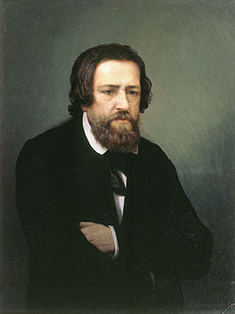
Над проблемой духовного возрождения человека через образ Христа в искусстве глубоко и целеустремленно работал в первой половине XIX века Александр Иванов (1806-1858 гг.). Это столь же значительная фигура для русского искусства Нового времени, как и Рублев для искусства Древней Руси.
Портрет А. А. Иванова работы С. П. Постникова

Slide 6
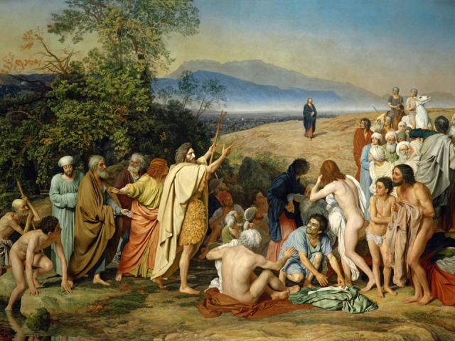
20 лет своей жизни живописец отдал знаменитой и грандиозной по размерам (5,40х7,50 м) картине
"Явление Христа народу"

Slide 7
Сюжет взят из 1-й главы Евангелия от Иоанна. Интересны композиция картины и запечатленное на ней действо. Левую половину картины занимает группа апостолов, возглавляемая Иоанном Крестителем, который указывает на шествующего вдали Христа-Мессию, предсказанного в библейских пророчествах.

Slide 8
Этой группе противостоит толпа фарисеев. Между этими двумя полюсами - вереница людей, символизирующая разные сословные группы с разной реакцией на происходящее.

Slide 9
Христос изображен один в центре картины, на освещенном холме, и люди смотрят на него снизу вверх с надеждой. Фигура Христа невелика по размерам, но она фактически является главной в картине.
Интересная деталь - шаг Христа направлен к группе грешников в лице фарисеев - намек на слова Евангелия: "Я пришел не праведников, а грешников призвать к покаянию".

Slide 10
Суть этой глубоко философской картины - выбор пути человечества на историческом перепутье, когда на смену старым пророкам приходят новые. Иоанн Креститель жестом в сторону Христа указывает верный путь выбора в мире противоречий - путь к духовному возрождению во Христе.
Как же это актуально в наше время!

Slide 11
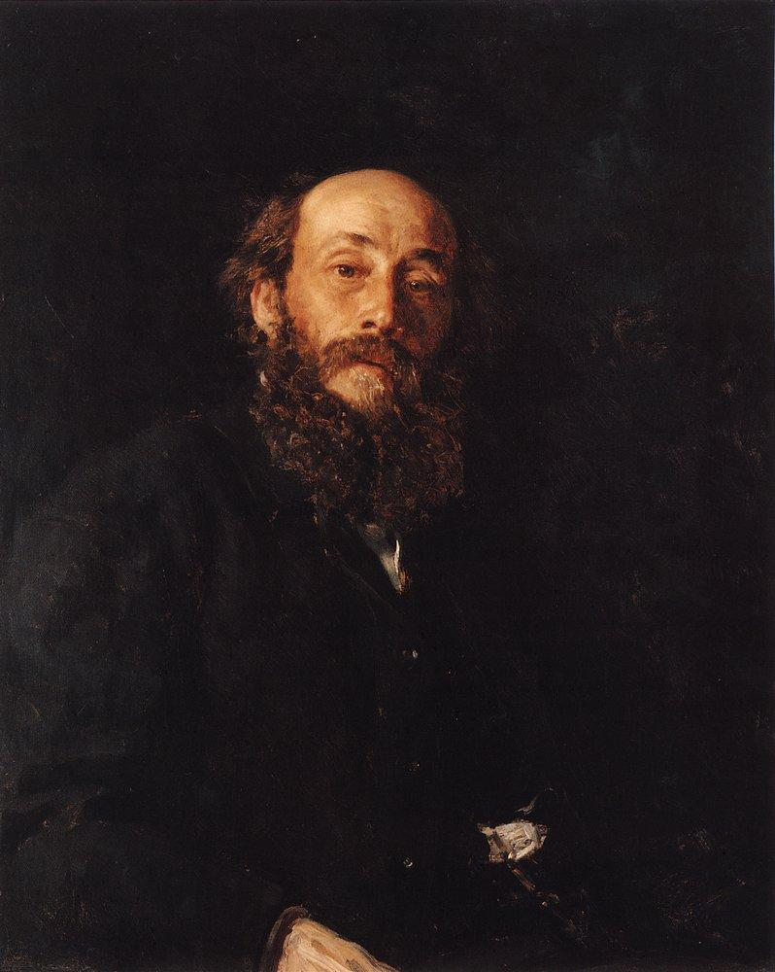
Повышенный интерес к евангельской тематике с образом Христа проходит через все творчество другого художника - Н.Н. Ге (1831-1894 гг.), одного из основателей передвижничества. Он искал собственный путь в изображении Спасителя
Портрет художника Николая Ге.
Картина Ильи Репина.

Slide 12
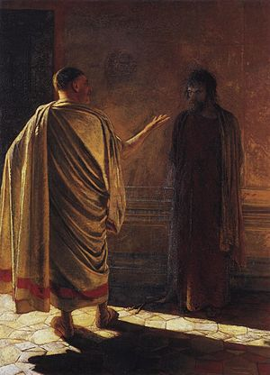
Картина написана на известный евангельский сюжет. Она изображает эпизод суда прокуратора Иудеи Понтия Пилата над Иисусом Христом, обвинявшемся в покушении на захват власти в Иудее. Название картины («Что есть истина?») представляет собой цитату из Евангелия от Иоанна
Н.Н. Ге
«Что есть истина?»
Христос и Понтий, 1890 г.

Slide 13
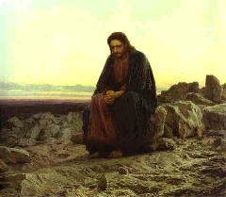
В 1872 году, на 2-й выставке передвижников, сенсацию вызвала картина И.Н. Крамского (1837-1887 гг.) "Христос в пустыне".

Slide 14
Эта картина завораживала зрителей, которые стояли перед ней часами. На картине изображен рассвет в пустыне. Христос погружен в глубокое раздумье. Босой, с крепко сжатыми пальцами рук, опущенных на колени, просидел Он всю ночь в думах о "не Своем горе". Его неподвижная, застывшая фигура будто вросла в камни пустыни. Посветлело небо, но Христос ничего не замечает, погруженный в мир глубоких дум.

Slide 15
Источники:
Учебник. Искусство. 10 кл. Базовый уровень: учебник / Г.И.Данилова. – 2-е изд., стереотип. – М.: Дрофа, 2014.

